Slide 1
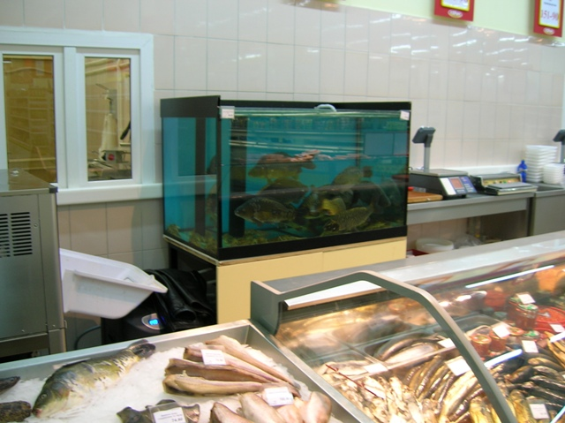
Живая рыба
Живая рыба является ценным пищевым сырьем, из которой получают кулинарные изделия с высокими пищевыми и вкусовыми достоинствами.

Slide 2
Заготавливаемая живая рыба
Пресноводная прудовая рыба – зеркальный карп, карась, сазан, амур, толстолобик
Рыбы из естественных водоемов – осетр, севрюга, стерлядь, сазан, сом, лещ, щука
Морская рыба - треска

Slide 3
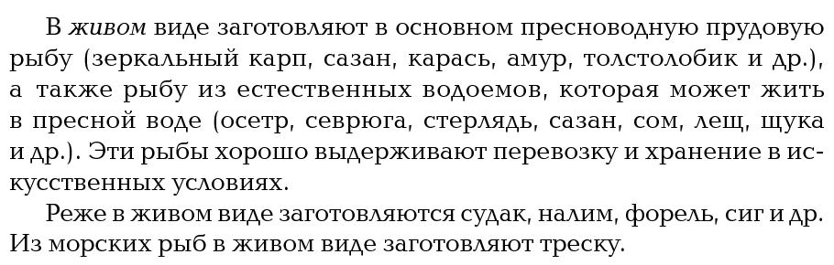
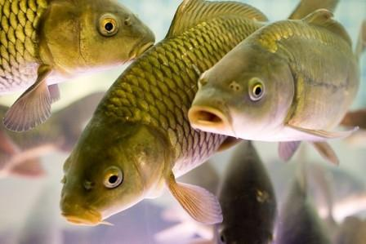

Slide 4
Требования к качеству живой рыбы
ГОСТ 24896-81 - Рыба живая
Наличие всех признаков жизнедеятельности и нормального движения.
Плавает спиной вверх.
Поверхность – чистая, естественной окраски, с тонким слоем слизи.
Чешуя – блестящая, плотно прилегающая к телу рыбы.
Жабры – красные.
Глаза – светлые, выпуклые, без повреждений.
Запах – свойственный живой рабе.

Slide 5
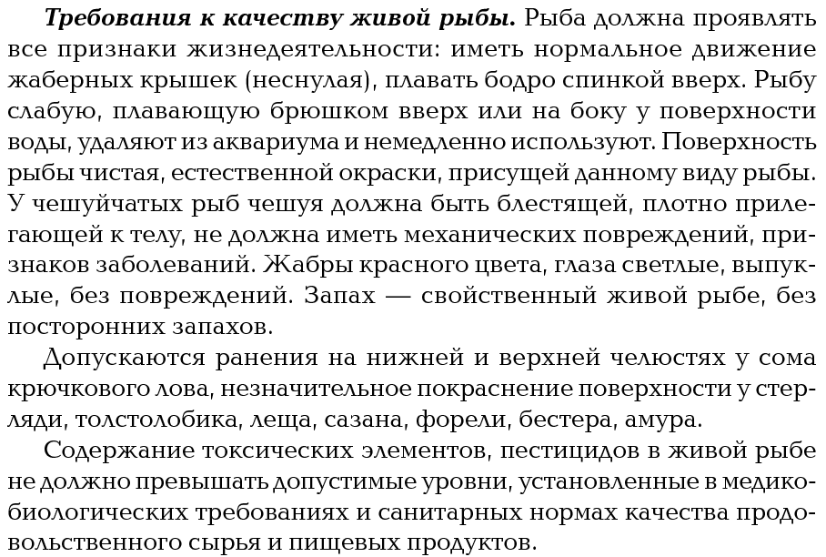

Slide 6
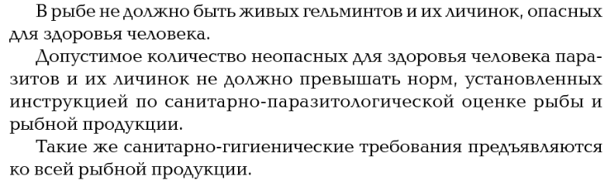
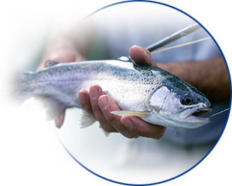

Slide 7
Дефекты живой рыбы
Снулость.
Посторонние запахи.
Признаки наружных паразитов.
Механические повреждения.
Причиной снулости могут быть неправильный кислородный режим (кислородное голодание), слишком интенсивная мускульная деятельность и болезни. Преждевременное превращение товарной живой рыбы в снулую рыбу приводит к большим убыткам.
Снулая рыба, долго не вылавливаемая из воды, имеет определенный внешний вид: у нее набухают и обесцвечиваются жабры, вздувается брюшко, набухает мясо. При этом увеличивается ее масса до 10% . Такая рыба называется плавуном и относится к нестандартной. Снулую и засыпающую рыбу немедленно достают из воды, охлаждают и по возможности быстро реализуют. Снулая рыба должна быть заморожена или направлена на посол.

Slide 8
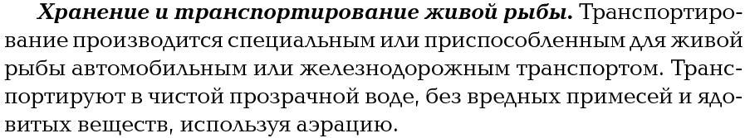
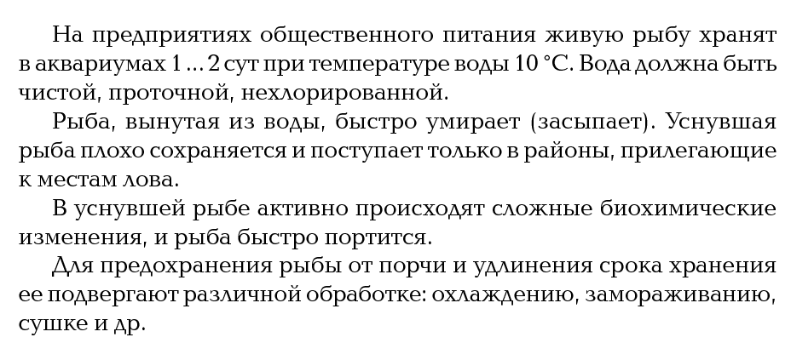
Хранение и транспортирование живой рыбы

Slide 9
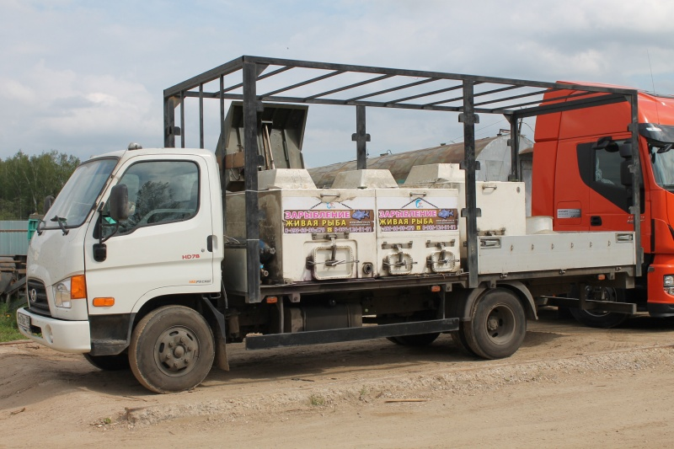

Slide 10
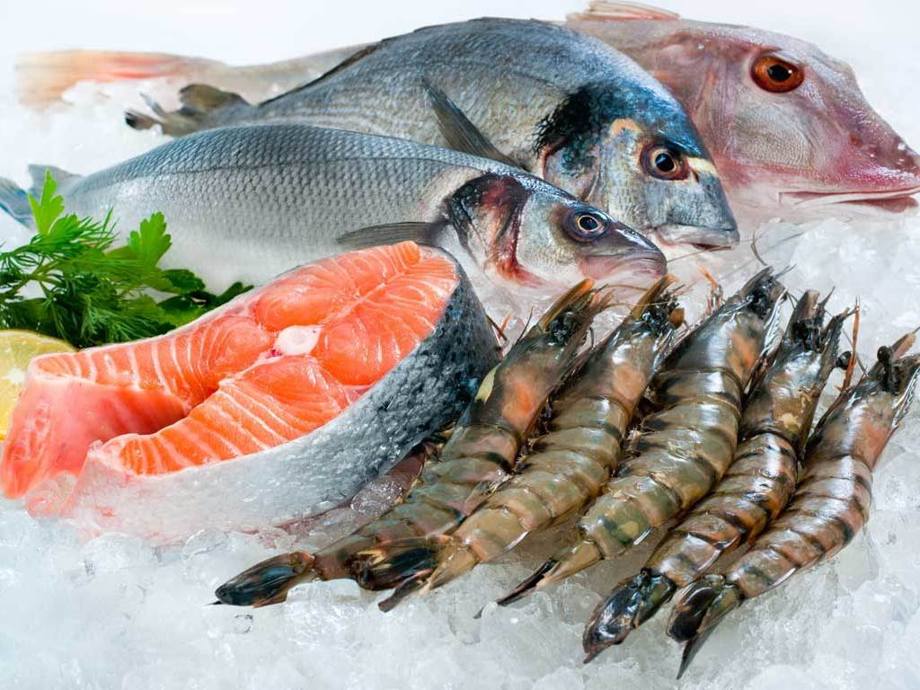
Охлажденная рыба

Slide 11
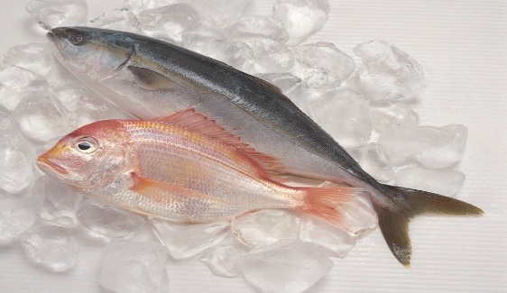
Охлажденная рыба
Охлажденной называют рыбу, температура которой в толще мяса составляет от -1 до +5 и постоянно поддерживается на этом уровне. Для охлаждения пригодна исключительно живая, только что выловленная рыба.

Slide 12
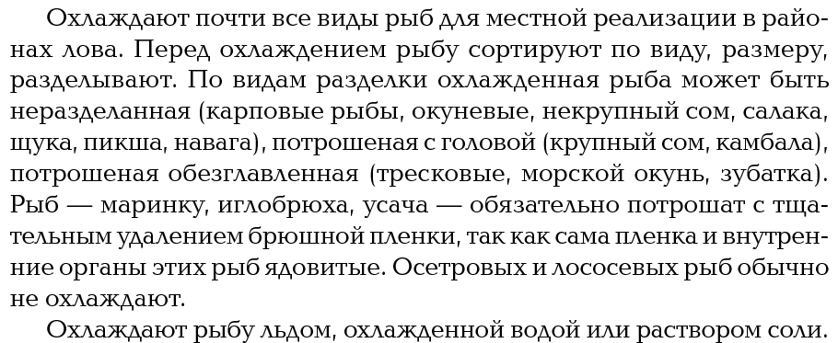
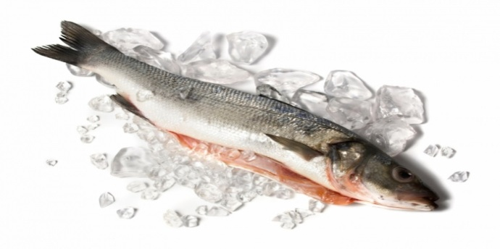

Slide 13
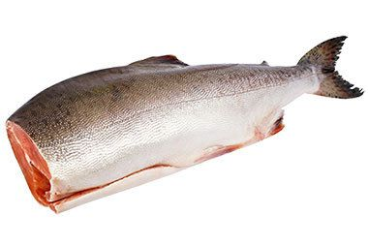
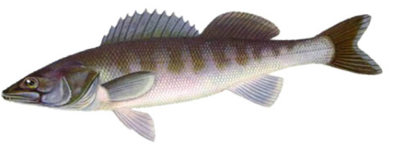
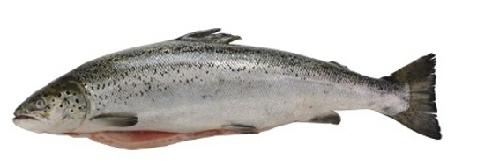
Охлажденная рыба по видам разделки
Неразделанная – карповые, окуневые, салака, пикша, навага
Потрошеная с головой – крупный сом, камбала
Потрошеная обезглавленная – тресковые, морской окунь, зубатка

Slide 14
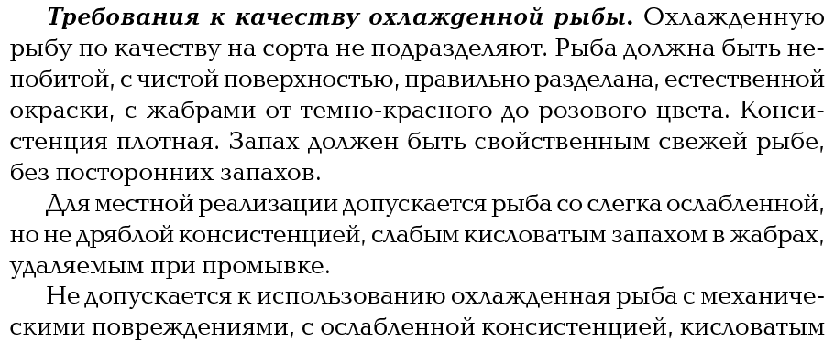
Требования к качеству охлажденной рыбы
ГОСТ 814-96 Рыба охлажденная ТУ

Slide 15
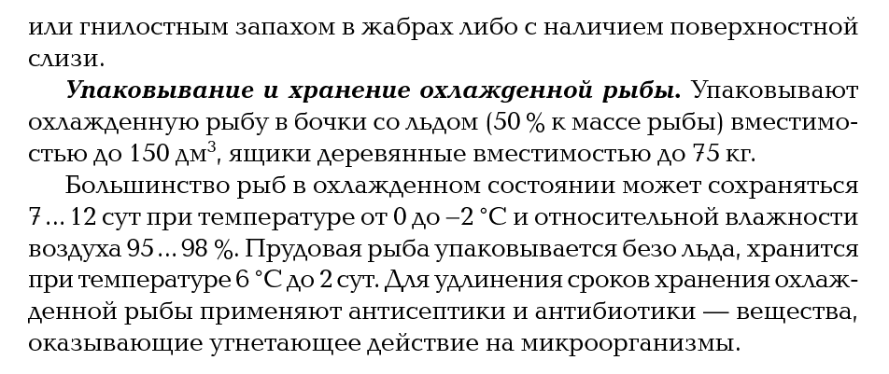
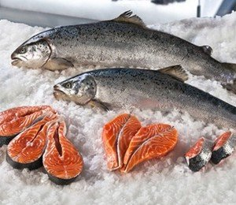

Slide 16
Мороженая рыба
Самостоятельно изучить материал по учебнику (стр. 133-135) или по карточке «Мороженая рыба», составить опорный конспект.
Ознакомиться с ГОСТ 32366-2013 Рыба мороженая. Технические условия

Slide 17
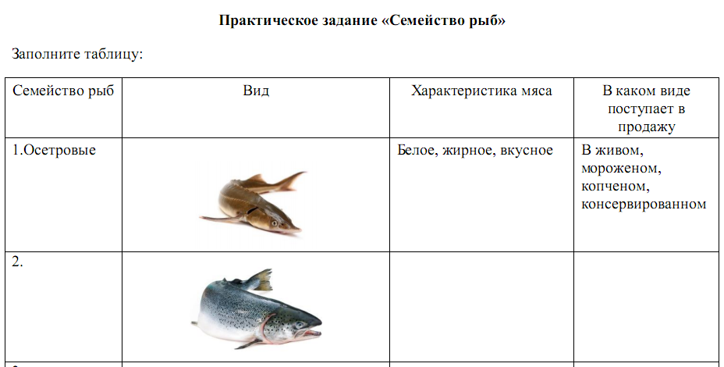
Практическое задание "Семейство рыб"

